Slide 1

Reconocimiento facial para el ingreso de los funcionarios en la alcaldía Municipal de Granada
A. F. Alonso Baquero
C. R. Niño Ojeda
C. F. Gonzales
J. D. Duran Gerena
S. Ramírez Muñoz
S. A. Ortiz

Slide 2

Introducción
En el entorno actual, donde la seguridad y la eficiencia son elementos críticos para el desarrollo de comunidades locales, la implementación de tecnologías innovadoras se convierte en una necesidad imperante. Este trabajo se centra en la creación de un sistema de reconocimiento facial basado en la arquitectura Modelo Vista Controlador (MVC) para la gestión de recursos humanos en una alcaldía municipal específica: Granada. La adopción de esta tecnología no solo busca fortalecer la seguridad interna, sino también optimizar la administración de recursos y mejorar la eficiencia en los procesos de identificación y control de acceso.

Slide 3
Objetivos
General
Especifico
El propósito fundamental es la implementación de un sistema de reconocimiento facial mediante la arquitectura Modelo Vista Controlador (MVC) para el registro de funcionarios en la alcaldía municipal de Granada. Este proyecto tiene como meta mejorar la gestión de recursos humanos, fortalecer la seguridad interna y perfeccionar los procesos de identificación y control de acceso..
1. Gestionar de manera eficiente el ingreso a la alcaldía municipal de Granada.
2. Mapear de manera precisa el rostro de cada funcionario municipal.
3. Registrar y mantener un historial de la actividad de los funcionarios.
4. Supervisar y registrar los usuarios que acceden a la alcaldía municipal de Granada.

Slide 4
Marco referencial
Planteamiento del Problema: La falta de control en los ingresos a la alcaldía de Granada plantea una seria interrogante: ¿Cómo afecta esta carencia a la seguridad de los ciudadanos y al desarrollo de la comunidad local? Esta problemática resalta la necesidad urgente de implementar medidas que no solo garanticen la integridad de la alcaldía, sino también impulsen el progreso y bienestar de la comunidad..
Justificación: La En respuesta a la creciente inquietud por la seguridad y la búsqueda de procesos más eficientes, la introducción de un sistema de reconocimiento facial se presenta como una solución prometedora. Una interfaz de reconocimiento facial no solo añade una capa adicional de seguridad, sino que también agiliza el proceso de entrada para empleados y visitantes autorizados, eliminando la dependencia de tarjetas de identificación o documentos físicos. Este enfoque innovador tiene el potencial de transformar la gestión de recursos humanos y la seguridad en la alcaldía municipal de Granada, proporcionando beneficios tangibles para la comunidad local.

Slide 5
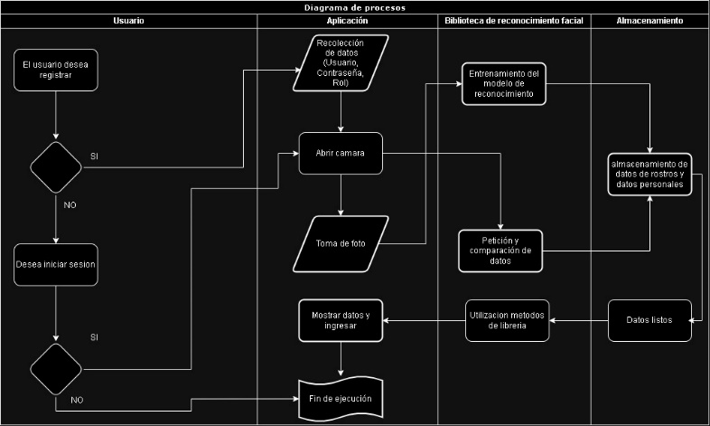

Slide 6
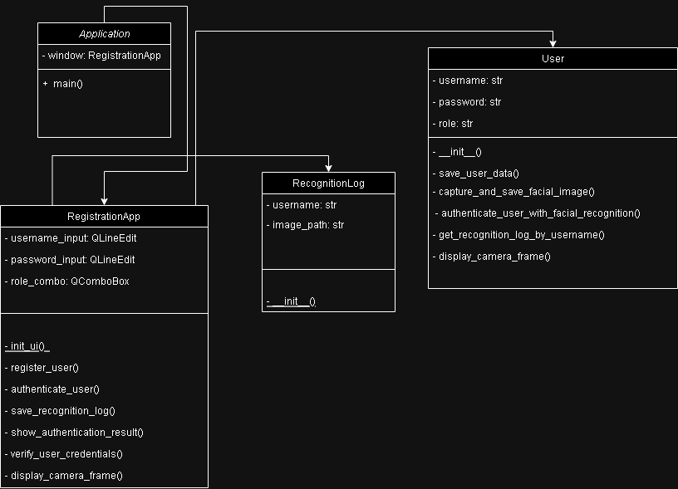

Slide 7
Requerimientos Funcionales
1. Reconocimiento Facial:
- El sistema debe ser capaz de realizar el reconocimiento facial de los funcionarios registrados.
- Utilizar la biblioteca OpenCV para implementar el algoritmo de reconocimiento facial.
2. Registro de funcionarios:
- Permitir el registro de nuevos funcionarios, incluyendo la captura y almacenamiento de imágenes faciales.
- Asociar información personal y laboral al rostro registrado.
3. Interfaz Gráfica con PyQt:
- Desarrollar una interfaz gráfica sencilla utilizando PyQt para facilitar la interacción del usuario.
- Incluir símbolos y escudos de la alcaldía para una identificación visual clara.
4. Control de Acceso:
- Integrar un sistema que permita el acceso únicamente a funcionarios reconocidos y registrados en la base de datos.
5. Docker como Entorno de Contenedores:
- Utilizar Docker para encapsular y desplegar la aplicación, facilitando la portabilidad y escalabilidad.
- Garantizar la compatibilidad con diferentes sistemas operativos mediante el uso de contenedores.

Slide 8
Requerimientos No Funcionales
1. Eficiencia:
- El sistema debe operar de manera eficiente, con tiempos de respuesta rápidos en el reconocimiento facial y la gestión de datos.
2. Seguridad:
- Garantizar la seguridad de la información almacenada, implementando medidas de cifrado y control de accesos.
3. Escalabilidad:
- Diseñar la aplicación de manera que permita la incorporación sencilla de nuevas funcionalidades y la expansión de la base de datos.
4. Simplicidad de Interfaz:
- La interfaz gráfica debe ser intuitiva y fácil de usar, manteniendo la simplicidad para usuarios con diversos niveles de habilidad.
5. Portabilidad:
- Asegurar que la aplicación sea compatible con diferentes plataformas mediante el uso de contenedores Docker.
6.*Documentación:
- Proporcionar documentación detallada sobre la instalación, configuración y uso del sistema.

Slide 9
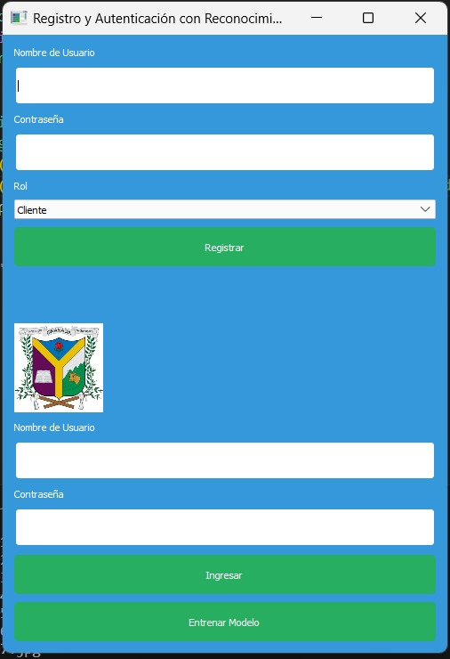

Slide 10
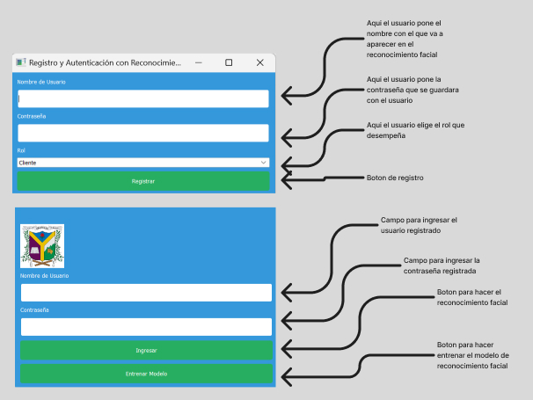

Slide 11
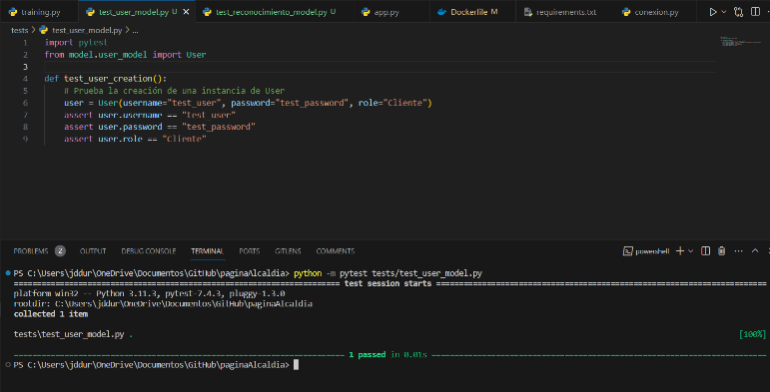

Slide 12
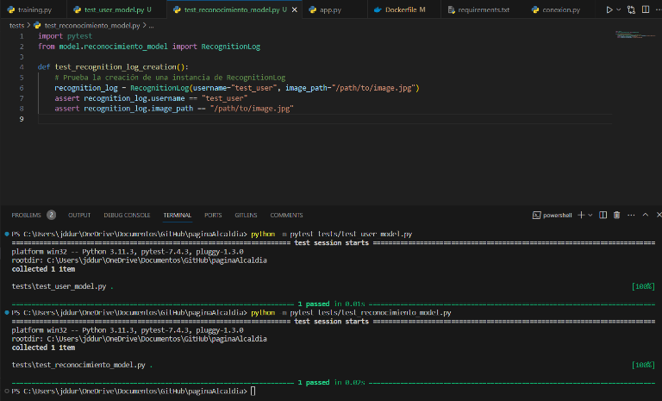

Slide 13
Referencia | Descripción | Si | No | Anotaciones
1 | Intentar ingresar sin previo registro | x |  | Si no cuenta con un previo registro no será reconocido por el sistema.
2 | Intentar realizar un entrenamiento sin registro | x |  | Si no ha culminado el registro no puede entrenar el modelo.
3 | Registrar sin suministrar datos |  | x | Al no suministrar los datos en el registro no lo reconocerá posteriormente.
4 | Consultar registro | x |  | No permite consultas.
5 | Ingreso con tapabocas |  | x | Al no reconocer las facciones no permite el ingreso.
6 | Ingreso con gorra | x |  | La gorra afecta mayormente en cuestiones de iluminación, pero si la gorra esta hacia atrás no hay problema.
7 | Ingreso con gafas |  | x | las gafas no permiten el ingreso ya que oculta parte de las facciones.
8 | Rendimiento por saturación |  | x | El sistema al recibir una alta saturación de registros sufre perdida de rendimiento.
9 | Saturación por exceso de caracteres | x |  | Se pueden digitar bastantes caracteres el problema es a la hora de ingresar, no los mostrara en pantalla

Slide 14
CONCLUSIÓN
El proyecto propuesto, enfocado en la implementación de un sistema de reconocimiento facial para la gestión de registros en la alcaldía municipal de Granada, destaca por la integración efectiva de tecnologías clave. La adopción de la arquitectura Modelo Vista Controlador (MVC) ha brindado una estructura organizada que facilita la separación de responsabilidades, mejora la disponibilidad y simplifica el mantenimiento del código, contribuyendo así al éxito y eficiencia del proyecto.

Slide 15
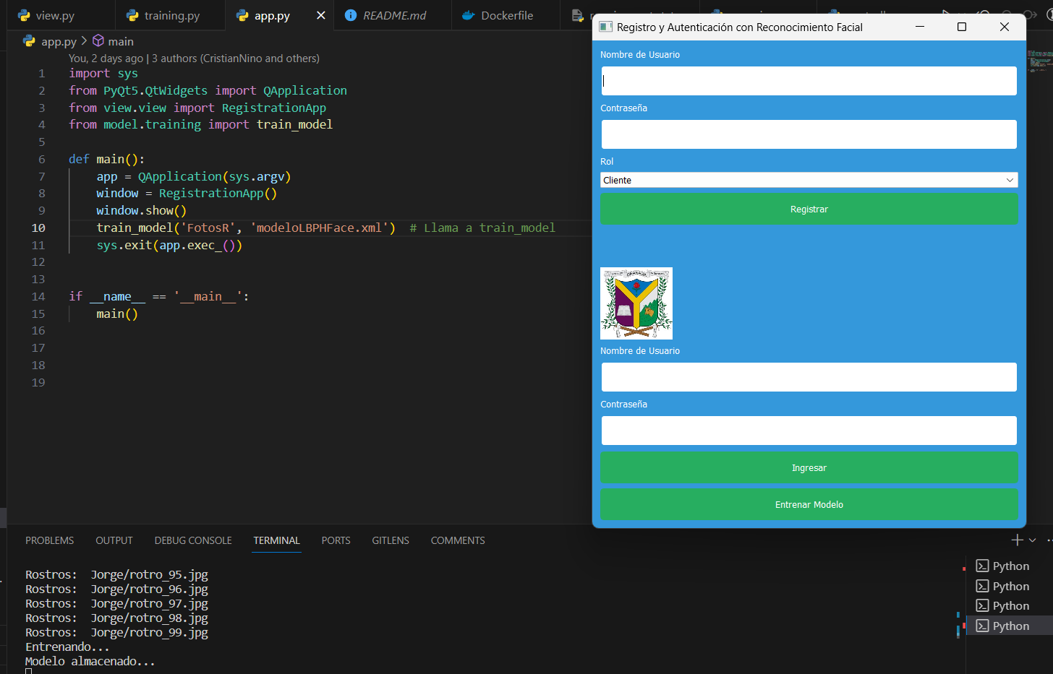
Funcionamiento

Slide 16
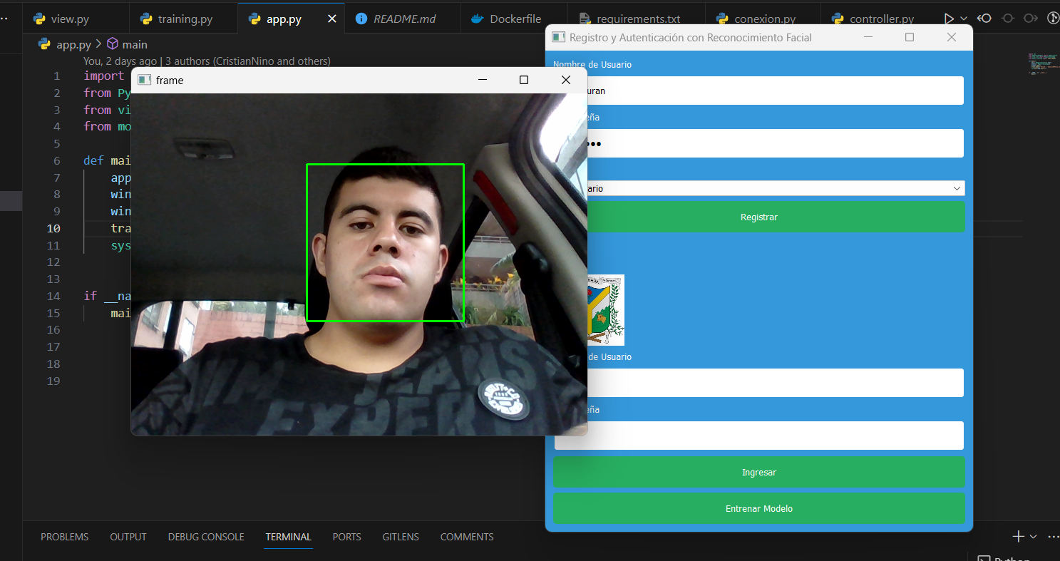

Slide 17
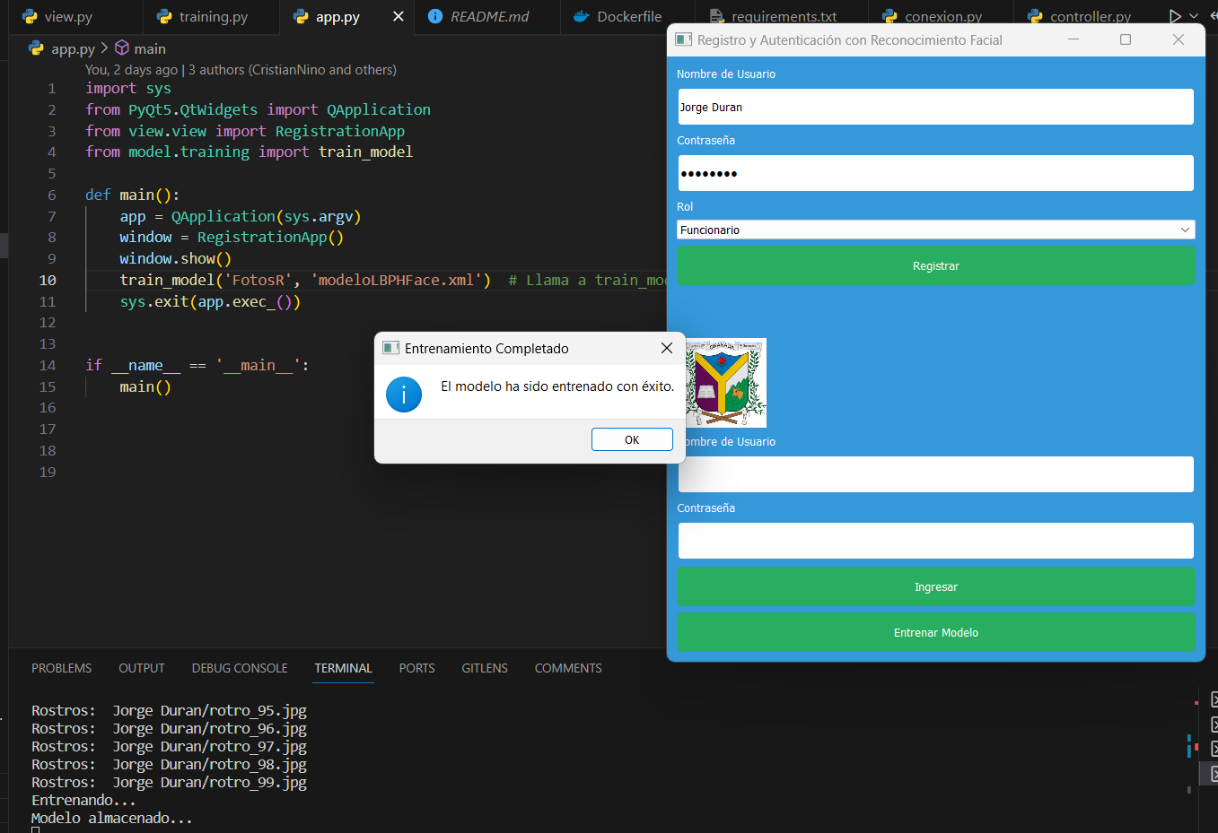

Slide 18
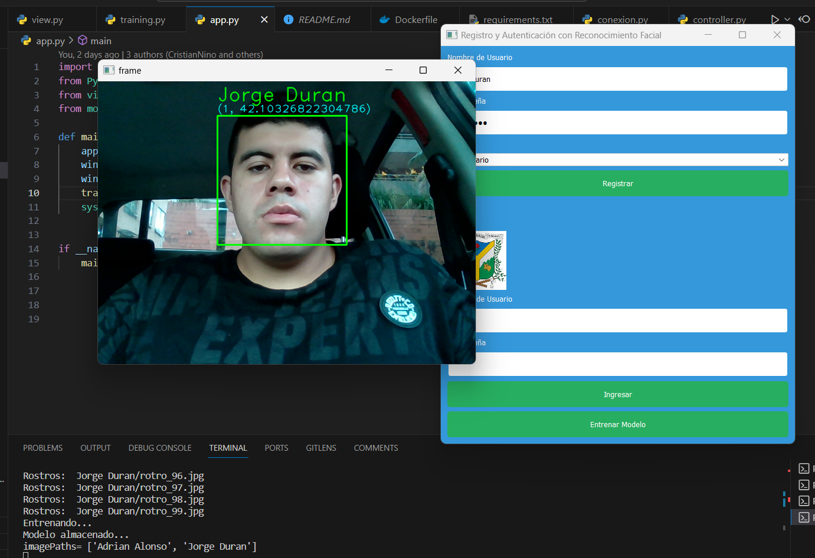

Slide 19
Referencias
Python Software Foundation. "Python 3.11.0 Documentation.,[En línea]" Python 3.11.0 Documentation. Disponible en: https://docs.python.org/3.11/library/index.html.
AprendeeIngenia. "CURSO#1: SISTEMA DE RECONOCIMIENTO FACIAL & LIVENESS desde 0 | Python Tkinter OpenCV". YouTube, [En línea]. Disponible en: https://www.youtube.com/watch?v=ut2jSVonUbM&ab_channel=AprendeeIngenia.
DATACLOUDER. "Crear un ambiente de desarrollo con Docker y Python". YouTube, [En línea]. Disponible en: https://www.youtube.com/watch?v=BvvH3ohis6E&t=530s&ab_channel=DATACLOUDER.
FaztCode. "Docker, Instlación en Windows (más WSL, Window Subsystem for Linux)". YouTube, [En línea]. Disponible en: https://www.youtube.com/watch?si=9EQ4SKZMkrlysWBb&v=ZO4KWQfUBBc&feature=youtu.be.
Docker Documentation. [En línea]. Disponible en: https://docs.docker.com/.

